Slide 1



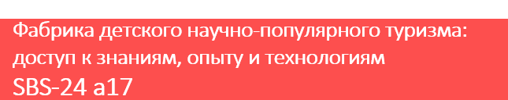


SBS-24 a17 Фабрика детского научно-популярного туризма: доступ к знаниям, опыту и технологиям
Питч-сессия
1 ноября

Slide 2
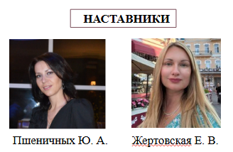
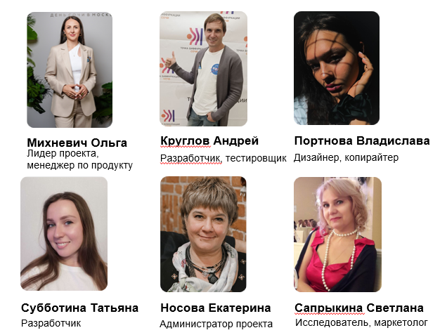

Наша команда

Slide 3
актуальность
С каждым годом родители все больше задумываются о полезном времяпрепровождении и всестороннем развитии своих детей. Научно-популярный детский туризм способен внести значительный вклад в развитие любознательности, социальных навыков, креативного мышления, а также в пробуждение интереса к науке, технологиям и будущим профессиям.
На сегодняшний день в России уже запущены более 70 научно-популярных туров в 20 субъектах страны. Эти туры позволяют участникам увидеть реальные научные открытия, участвовать в мастер-классах и попробовать себя в роли ученых. Планируется дальнейшее расширение этих проектов и создание новых маршрутов.
В рамках Десятилетия науки и технологий (2022-2031 годы), объявленного Указом Президента Российской Федерации, особое внимание уделяется популяризации науки и технологий среди молодежи. Это десятилетие становится мощным катализатором для развития детского научно-популярного туризма.

Slide 4

проблема
Несмотря на то, что детский научно-популярный туризм активно развивается в России, существующие цифровые платформы для бронирования туров в сфере детского туризма не затрагивают Ростовскую область.
В Ростове-на-Дону отсутствует платформа с систематизированной информацией о доступных проектах и турах в сфере детского научно-популярного туризма, что ограничивает возможность участия в них заинтересованных семей, а также ограничивает возможность для организаторов таких туров выйти на более широкую аудиторию.
Недостаточное продвижение и освещение детских научно-популярных программ и туров создает значительный пробел в популяризации такого вида туризма и возбуждении интереса среди потенциальной аудитории.

Slide 5
решение
Создание единой цифровой платформы – современной, удобной, информативной и адаптивной,
которая объединит объекты научно-популярного туризма в Ростове-на-Дону позволит родителям с детьми и образовательным учреждениям в одном месте найти информацию обо всех объектах в области науки, образования и современных технологий, научных экскурсий и смен в лагерях, походов и путешествий, научных квестов, лабораторий с мастер-классами и др. познавательных мероприятиях для детей и легко, быстро и безопасно приобрести такой тур.

Slide 6
Потребители и целевая аудитории
Рынок НТИ: TechNet, EduNet, GameNet, NeiroNet
B2C | B2B & B2G
Взрослые, желающие развить у ребенка интерес к науке и новым знаниям, обеспечить ребенку качественный отдых и образование; Дети, желающие познакомиться с наукой и технологиями на практике, провести время в интересных и необычных местах, общаться с другими детьми, интересующимися наукой | Туроператоры и туристические агентства малого и среднего бизнеса; Спонсоры, поддерживающие многодетные семьи и семьи с детьми с ограниченными возможностями; Организаторы образовательных туров; Представители объектов показа (научные организации, культурные центры и др.) Учебные учреждения Органы государственной власти

Slide 7
Проблемное интервью
ГИПОТЕЗА | ВОПРОС | ОТВЕТ
Большинство семей сталкиваются с проблемой выбора и недостатком информации при планировании полезного досуга для своих детей. | Сталкивались ли вы с проблемой выбора качественных ресурсов для организации семейного/детского отдыха? | Да – 100%
В России нет полноценного сервиса, на котором собрана вся информации о программах детского научно-популярного туризма. | Знаете ли вы качественные ресурсы на которых вы можете запланировать детский тур? | Нет – 80%
На рынке есть необходимость единого платформенного решения для бронирования детских туров. | Нужна ли современная платформа для бронирования детских туров и экскурсий? | Да – 100%
Родители готовы покупать научно-популярные туры для своих детей | Сколько денег вы готовы потратить на дневной тур для ребенка? | Более 1 000 руб – 40% Более 5 000 руб – 40% Более 10 000 руб – 20%
Notes:
Проведя опрос целевой аудитории мы пришли к выводу, что, несмотря на значительную заинтересованность в детском научно-популярном туризме, и родители, и туристические организации сталкиваются со сложностями в процессе поиска и бронирования таких туров, а также с проблемой наличия исчерпывающей информации об объектах и предлагаемых программах

Slide 8
АНАЛИЗ РЫНКА
(tam sam som)
TAM 893,5 млн. руб
TAM — Объем рынка туристических услуг для детей в Ростовской области
SAM — Аудитория, которая уже бронирует туры в сфере детского научно-популярного туризма
SOM — Рынок, который мы можем охватить с помощью нашего продукта в течение 3-х лет
SAM 268 млн. руб
SOM 50 млн. руб
Разница между SAM и SOM:
268 050 000 - 50 000 000 = 218 050 000 рублей - показывает, что существует значительный потенциал для роста, если наша компания сможет расширить свои предложения или будет грамотно применять маркетинг.

Slide 9
Анализ рынка
Название | Ссылка | Преимущества (с точки зрения пользователя) | Недостатки (с точки зрения пользователя) | Отличия (от вашего решения)
RUSSPASS | https://russpass.ru/moskva-detyam | Большое кол-во туров, красивый контент, интерактивная карта. Платформа имеет высокий уровень охвата и популярности | Сложности в навигации. Не специализированный акцент на детском научно-популярном туризме. Отсутствует предложение по Ростову-на-Дону. | Не специализированный акцент на научно-популярном контенте.
Каникулы ру | https://kanikuli.ru/ | Фокус на детский туризм | Ограниченная научная направленность: В основном акцент сделан на развлекательные мероприятия. | Предлагают фиксированные программы, которые могут не всегда учитывать индивидуальные интересы и потребности детей
Город открытий | https://www.xn--c1acmedwabpeuc0j.xn--p1ai/ | Экскурсии, выставки и события, но малое количество мероприятий с выраженной научной направленностью. | Недостаточно для специализированного научного туризма для детей. Отсутствует предложение по Ростову-на-Дону. | Платформа сфокусирована на культурной составляющей столицы и ее достопримечательностях

Slide 10
Анализ рынка (окончание)
Название | Ссылка | Преимущества (с точки зрения пользователя) | Недостатки (с точки зрения пользователя) | Отличия (от вашего решения)
Science ID | https://scienceid.net/tourism/all | Фокус на STEM: Платформа явно ориентирована на научное образование, предлагая мероприятия, посвящённые науке и технологиям | Уровень интерактивности низкий. Отсутствует предложение по Ростову-на-Дону. | Нет интегрированной экосистемы, которая связывает разные аспекты детского научного туризма
Наука РФ | https://xn--80aa3ak5a.xn--p1ai/initiatives/nauchno-populyarnyy-turizm/?tab=initiatives-audience | Возможность участия в конкурсах и олимпиадах по естественным наукам. Программы для школьников и детей, например, научные лагеря и мастер-классы. | Отсутствует предложение по Ростову-на-Дону. Слабая структуризация и систематизация данных по профилю детского научно-популярного туризма. | Является государственной платформой, что добавляет уровень доверия и доступности. Возможность участия в конкурсах и олимпиадах по естественным наукам.

Slide 11

Ценностное предложение
ЦИФРОВАЯ ПЛАТФОРМА: ФАБРИКА ДЕТСКОГО НАУЧНО-ПОПУЛЯРНОГО ТУРИЗМА
Централизованный доступ к объектам детского научно-популярного туризма.
Разнообразие экскурсионных программ научного профиля.
Интуитивно понятный пользовательский интерфейс с учетом различных возрастных групп.
Интерактивные возможности с игровыми элементами, позволяющие заинтересовать ребенка на этапе подбора программы.
Использование ГИС для визуализации маршрутов, объектов интереса и других данных об экскурсионных программах.
Быстрое и удобное онлайн бронирование
Возможность спланировать маршрут, включающий несколько объектов
Применение ИИ для создание персонализированных предложений и рекомендаций
Гибкая интеграция с поставщиками услуг, туристическими компаниями, создателями туров и образовательными учреждениями
Мобильное приложение и интеграция с социальными сетями

Slide 12

Бизнес модель
Продукт: цифровая платформа детского научно-популярного туризма
Модель монетизации: продажа туров с комиссией 10-20%
Каналы продвижения: реклама в социальных сетях, участие в профильных мероприятиях.
Каналы сбыта: наша платформа, интеграция с сайтами ТО и ТА
Источники финансирования: победа в грантах, привлечение инвестиций, краудфандинг.
Партнеры: Установление партнерства с объектами в области науки, культуры, технологий, а также с туристическими организациями

Slide 13

Модель монетизации
Комиссия с бронирований от 10% до 20% + программа лояльности для поставщиков
Платное размещение рекламы партнеров (стоимость 20 000 – 50 000 руб)
Платная приоритезация поставщиков и туров в поисковике
Партнерские программы совместные акции и промо
Партнёрские программы с образовательными учреждениями, научными центрами, детскими центрами и музеями (комиссия 10% - 20% от стоимости услуг).
Организация научно-популярных мероприятий, лекций, семинаров (стоимость участия: 500–2500 рублей за человека)
Месячная или годовая подписка для пользователей (родителей (100-200 руб/мес) и учреждений (1000 ру,/мес).

Slide 14
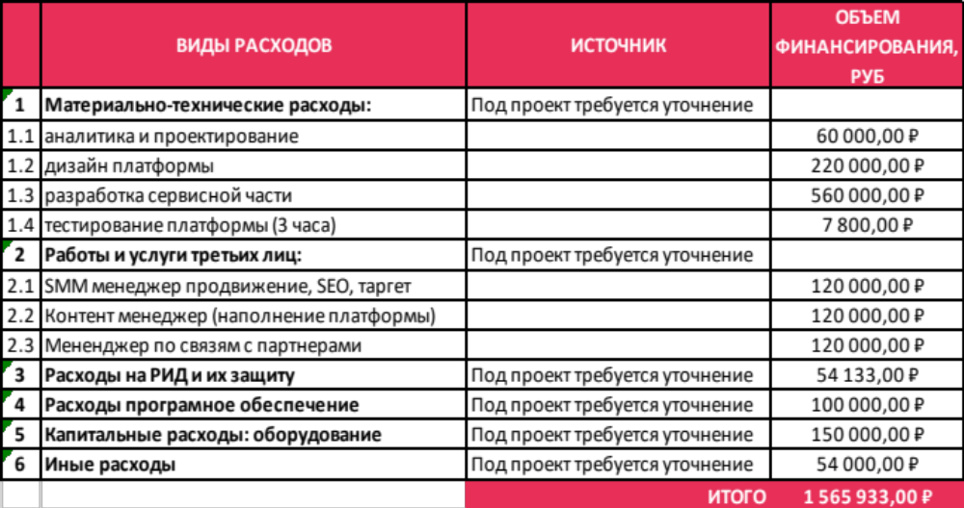
Расчет затрат
Затраты на начальном этапе
(предварительный расчет запуска проекта)
Постоянные затраты
(первый год работы)
30 тыс. рублей Аренда офиса
40 тыс. рублей Аренда серверов
60 тыс. рублей программист на поддержку
50 тыс. рублей Зарплата маркетолога
70 тыс. рублей Зарплата руководителя проекта
Итого: 250 тыс. рублей.

Slide 15
Затраты на продвижение
Социальные сети (Instagram*, VK, ТГ)
Реклама: 20,000 рублей в месяц.
Контент: 10,000 рублей (создание визуалов, текста).
Общий бюджет: 30,000 рублей.
Емкость вовлечения: 5,000–10,000 человек.
Контекстная реклама (Google Ads, Яндекс.Директ)
Реклама: 30,000 рублей в месяц.
Общий бюджет: 30,000 рублей.
Емкость вовлечения: 1,500–3,000 пользователей.
SEO-продвижение
Услуги: 15,000 рублей в месяц (оптимизация сайта, контент).
Общий бюджет: 15,000 рублей.
Емкость вовлечения: 2,000–4,000 пользователей в результатах поисковых систем.
Email-маркетинг
Создание рассылки: 5,000 рублей.
Подписка на рассылку: 1,000 рублей.
Общий бюджет: 6,000 рублей.
Емкость вовлечения: 1,000–2,000 подписчиков.
Мероприятия и акции
Организация мероприятий: 25,000 рублей (например, выставки, мастер-классы).
Общий бюджет: 25,000 рублей.
Емкость вовлечения: 300–500 человек.

Slide 16

Стоимость привлечения
(1 клиент)
1. Реклама в ВКонтакте. Подходящие нам группы, с несильно размытой аудиторией, насчитывают около 50 000 человек. Реклама в подобных сообществах стоит 10 000 руб. Количество человек, которые видят рекламный пост, около 20 000. Мы предполагаем, что из 20 000 просмотров на нашу посадочную страницу перейдет 5 000 человек и 1000 человек сделают покупку наших батончиков. Т.о. стоимость привлечения 1 клиента из данного канала составит 10 руб.
2. Реклама у блогеров. Мы берем блогеров с суммарной аудиторией (соц.сети и You Tube) около 100 000 человек. Реклама у подобных блогеров стоит около 30 000 руб. Мы предполагаем, что конверсия от числа подписчиков и CR составит 1%. Мы получаем 1000 покупателей, стоимость привлечения 1 покупателя - 30 руб.
3. Реклама в Телеграм-каналах. Подходящие нам каналы составляют около 50 000 человек. Рекламный пост в таких каналах стоит 10 000 руб. Мы предполагаем, что конверсия от числа подписчиков и CR составит 0,5%. Мы получаем 250 покупателей, стоимость привлечения 1 покупателя - 16,7 руб.
Итого мы получаем, что средняя стоимость привлечения 1 клиента составляет: 40 руб.

Slide 17
Unit экономика
В первый год мы планируем продать 10 000 туров средней стоимостью 5 000 рублей = выручка 50 000 000 руб
Наша комиссия с одного тура – 10-20%, в среднем 15% от оборота
= прибыль 7 500 000 руб
Стоимость привлечения 1 покупателя 40 руб, 10 000 покупателей
= затраты на привлечение 400 000 руб
Прибыль 7 500 000 руб – первоначальные затраты 1 600 000 руб – постоянные затраты – 3 000 000 руб – привлечение 400 000 руб
= чистая прибыль за первый год работы 2 500 000 руб.
Таким образом наш проект окупится и начнет приносить прибыль в первый год работы

Slide 18

планы развития
Масштабирование цифровой платформы на всю Россию – объединить все туры научно-популярного детского туризма на одной платформе
Создание мобильного приложения
Создание детского научного комьюнити
Запуск канала на rutube/vk video/dzen/youtube

Slide 19
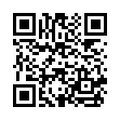
Спасибо
Ольга Михневич
mikhnevich@sfedu.ru| https://vk.com/club223136512

